Slide 1

Cabalgata de Reyes Magos en Alcoy - Alicante
Fotografía recopilada de la red
Creación y Diseño:
V I C E N T E G A R C Í A
Automático

Slide 2
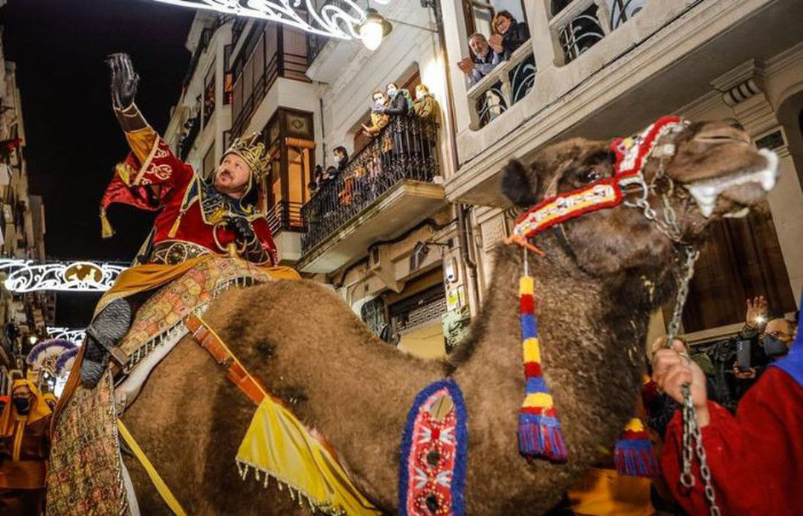
Cabalgata de Reyes en Alcoy
Mucho se ha escrito sobre las Cabalgatas de Reyes Magos, y más en concreto sobre la de Alcoy. Aparte de ser la cabalgata más antigua de España es probablemente una de las más mágicas de cuantas hay. Después de ver en la tele y en directo alguna otra, y comentarlo, parece que el hecho de que no haya nada de publicidad en la misma ya la hace bastante “especial”. La noche anterior, los niños han visto como sus Majestades acampan en las montañas de alrededor de la ciudad, mientras leen las cartas que llenas de ilusión han echado en los buzones reales el día de antes.
Lo mejor es que a lo largo del recorrido de la cabalgata, los niños se acercan a estos magos que vienen de Oriente y los pajes reales, los “negres” hacen entrega de los regalos durante la Cabalgata misma a los niños.

Slide 3
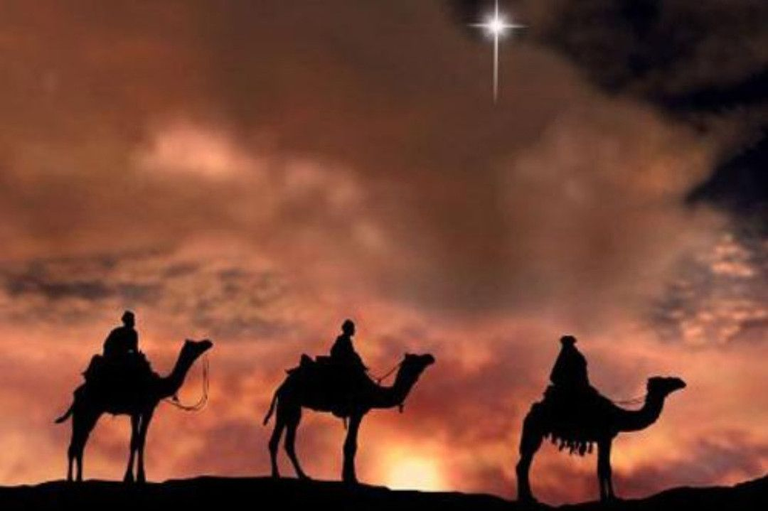
Este 6 de enero se celebra en diversas partes del mundo a Melchor, Gaspar y Baltasar, los reyes orientales que llevaron regalos a Jesús en su nacimiento. Se
sabe de la existencia de los Reyes Magos gracias a lo que está escrito en la Biblia.

Slide 4
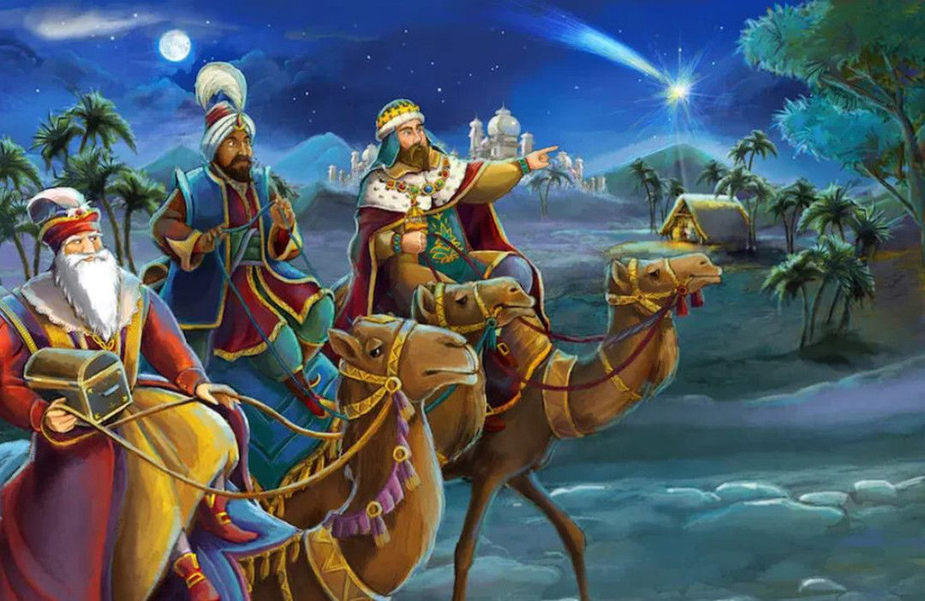
Sin embargo, es poco lo que se conoce de ellos, ya que San Mateo es el único de los cuatro evangelistas que los menciona revelando pocos detalles, despertando así un mito que ha variado con el paso de cientos de años.

Slide 5
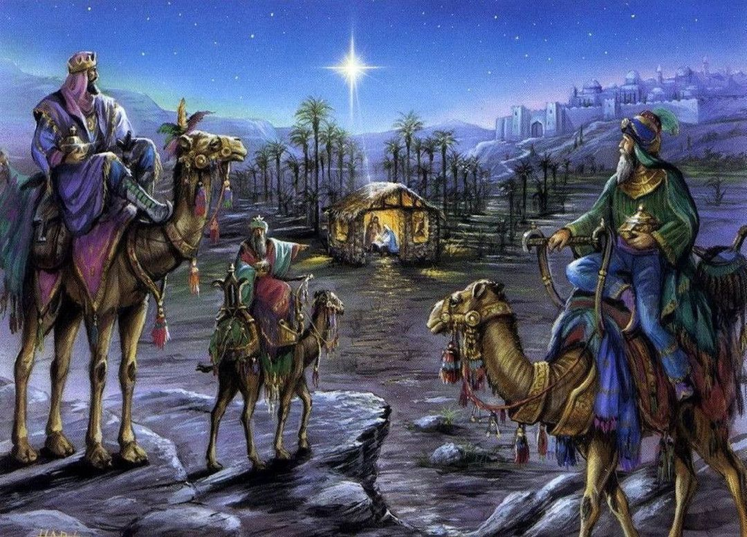
Con el nacimiento de Jesús, decenas de personas de muchos países que querían conocer al nuevo salvador llegaron a visitarlo para rendirle homenaje, entre ellos los famosos Reyes Magos, quienes llevaron al “rey de reyes” oro, incienso y mirra.

Slide 6
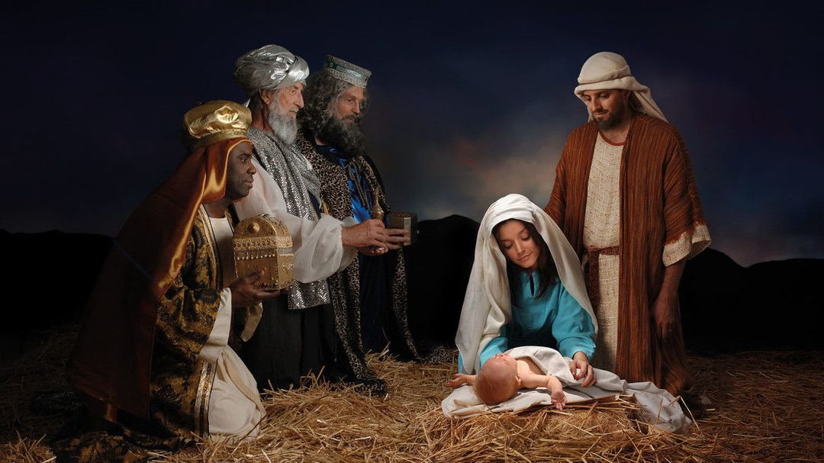
El oro en la Biblia es símbolo de todo lo divino. El aroma del incienso anunciaba que el niño viviría una vida sin pecado. La mirra, siendo una hierba amarga, representaba los sufrimientos que iba a padecer en la cruz. Esos tres obsequios siempre se mantuvieron igual en los relatos a través de los siglos.

Slide 7
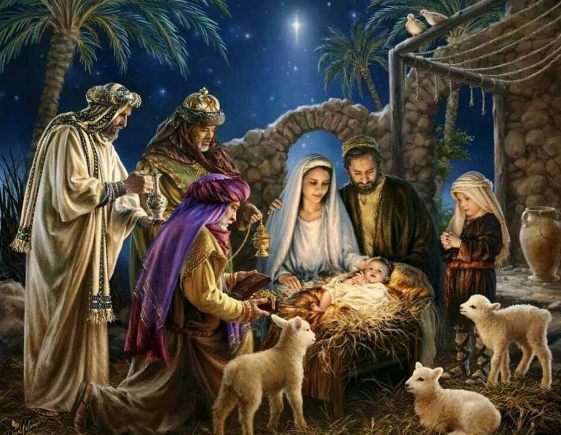
En realidad, según la Biblia, sólo hay una referencia a estos magos, y no dice nada de «reyes». De hecho ni siquiera menciona que sean tres, sus nombres, sus etnias, ni sus aspectos. La mención aparece en el Evangelio según San Mateo, capítulo II, versículos 1 al 12.

Slide 8

Esta historia de los Reyes Magos se la dedico especialmente a aquellos padres que se encuentran cerca del momento de tener que contarle a sus hijos «la verdadera historia de los Reyes Magos«. !Felices Reyes!

Slide 9
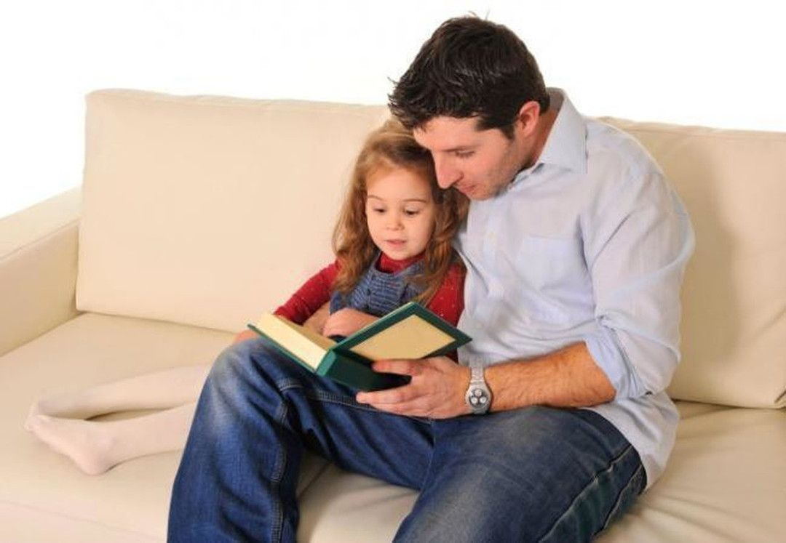
La verdadera historia de los Reyes Magos: – Cuando el Niño Jesus nació, tres Reyes que venían de Oriente guiados por una gran estrella se acercaron al Portal para adorarle. Le llevaron regalos en prueba de amor y respeto, y el Niño se puso tan contento y parecía tan feliz que el más anciano de los Reyes, Melchor, dijo:

Slide 10
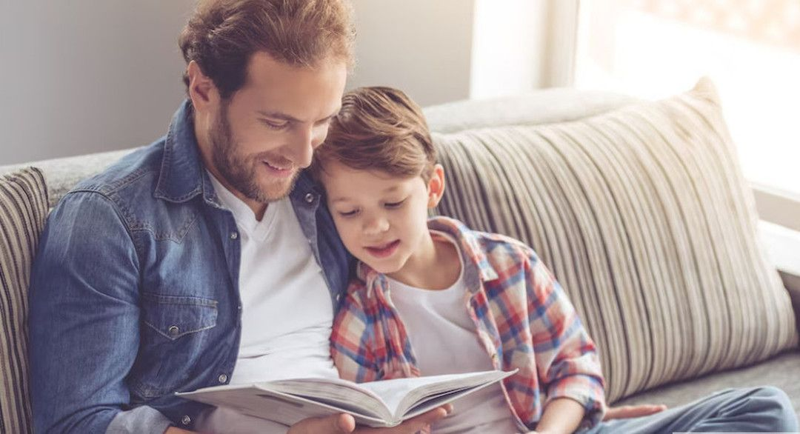
– ¡Es maravilloso ver tan feliz a un niño! Deberíamos llevar regalos a todos los niños del mundo y ver lo felices que serían.
– ¡Oh, sí! -exclamó Gaspar-. Es una buena idea, pero es muy difícil de hacer.

Slide 11
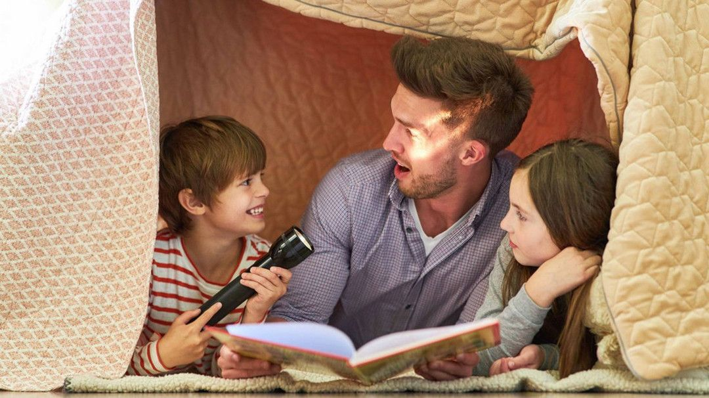
No seremos capaces de poder llevar regalos a tantos millones de niños como hay en el mundo. Baltasar, el tercero de los Reyes, que estaba escuchando a sus dos compañeros con cara de alegría, comentó:

Slide 12
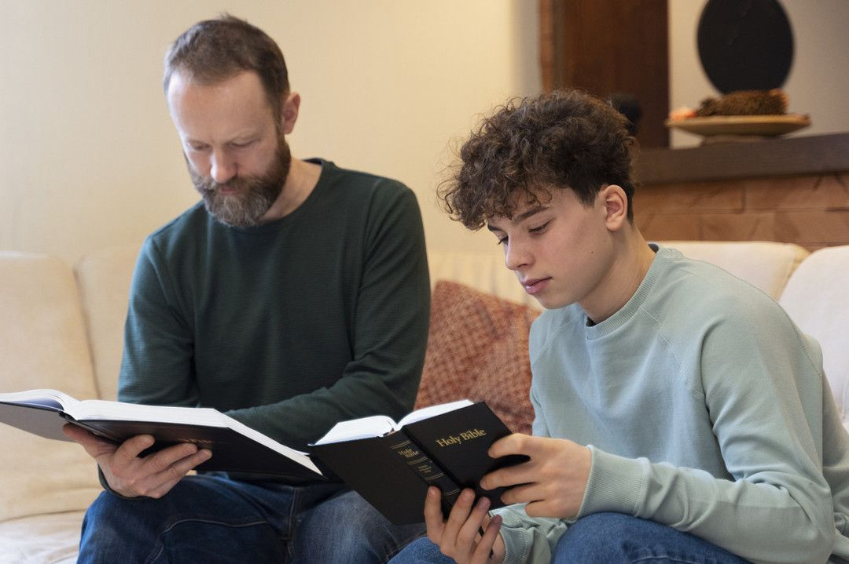
– Es verdad que sería fantástico, pero Gaspar tiene razón y, aunque somos magos, ya somos ancianos y nos resultaría muy difícil poder recorrer el mundo entero entregando regalos a todos los niños. Pero sería tan bonito.

Slide 13
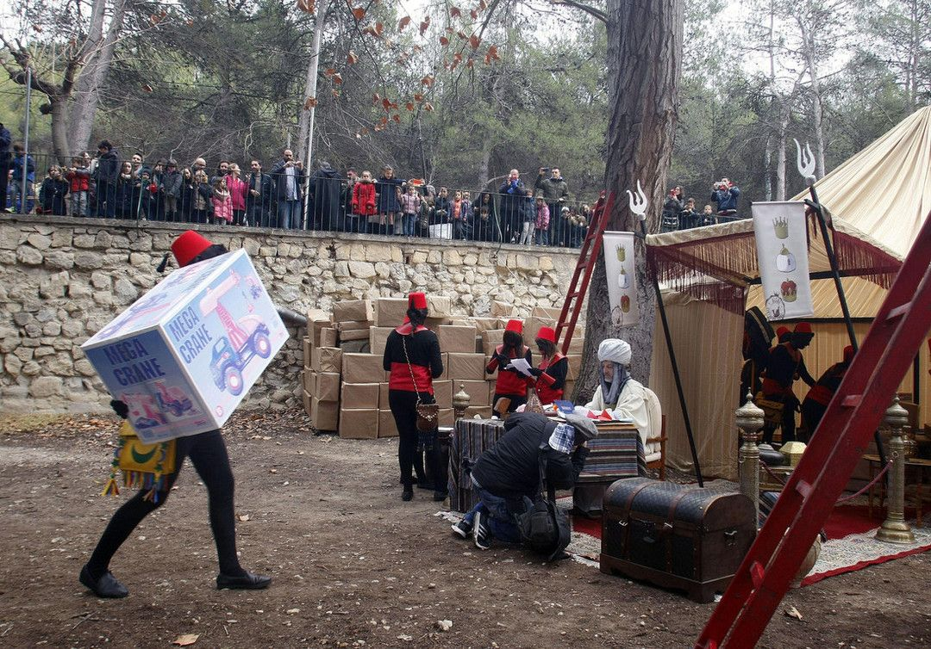
– ¡Oh, Señor! -dijeron los tres Reyes postrándose de rodillas. Necesitaríamos millones y millones de pajes, casi uno para cada niño que pudieran llevar al mismo tiempo a cada casa nuestros regalos, pero. no podemos tener tantos pajes., no existen tantos.

Slide 14
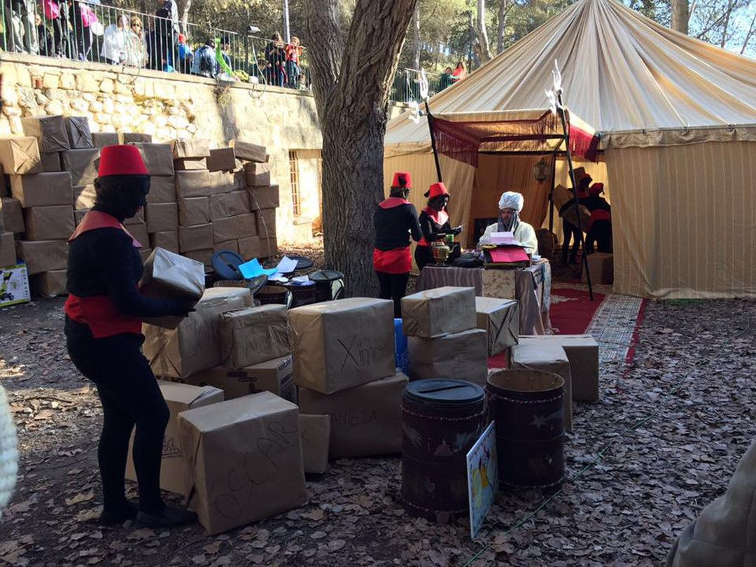
– No os preocupéis por eso -dijo Dios-. Yo os voy a dar, no uno sino dos pajes para cada niño que hay en el mundo. – ¡Sería fantástico! Pero, ¿cómo es posible? -dijeron a la vez los tres Reyes Magos con cara de sorpresa y admiración.

Slide 15
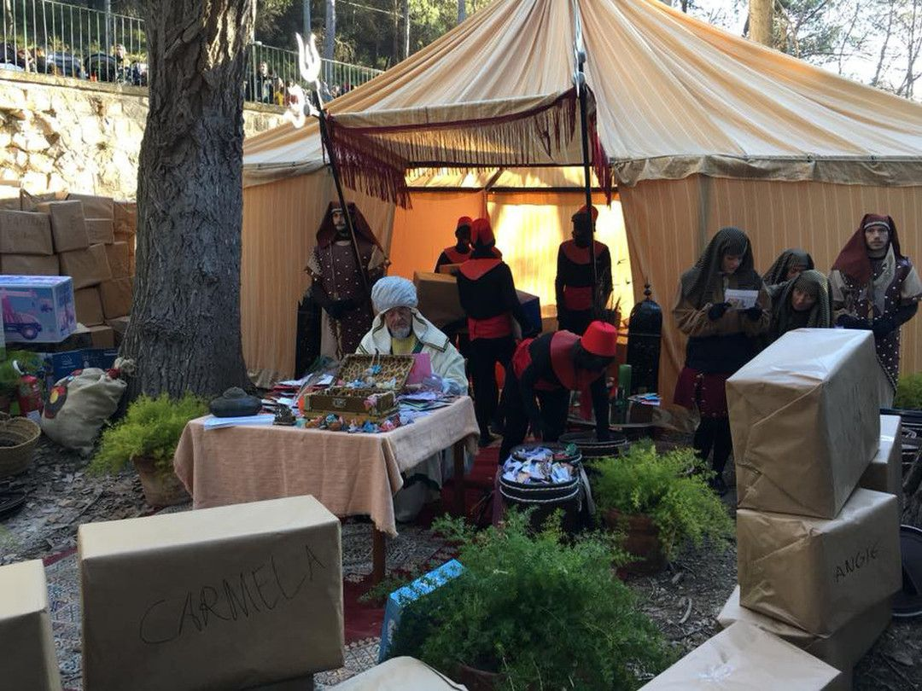
– Decidme, ¿no es verdad que los pajes que os gustaría tener deben querer mucho a los niños? -preguntó Dios. – Sí, claro, eso es fundamental – asistieron los tres Reyes. – Y, ¿verdad que esos pajes deberían conocer muy bien los deseos de los niños?

Slide 16
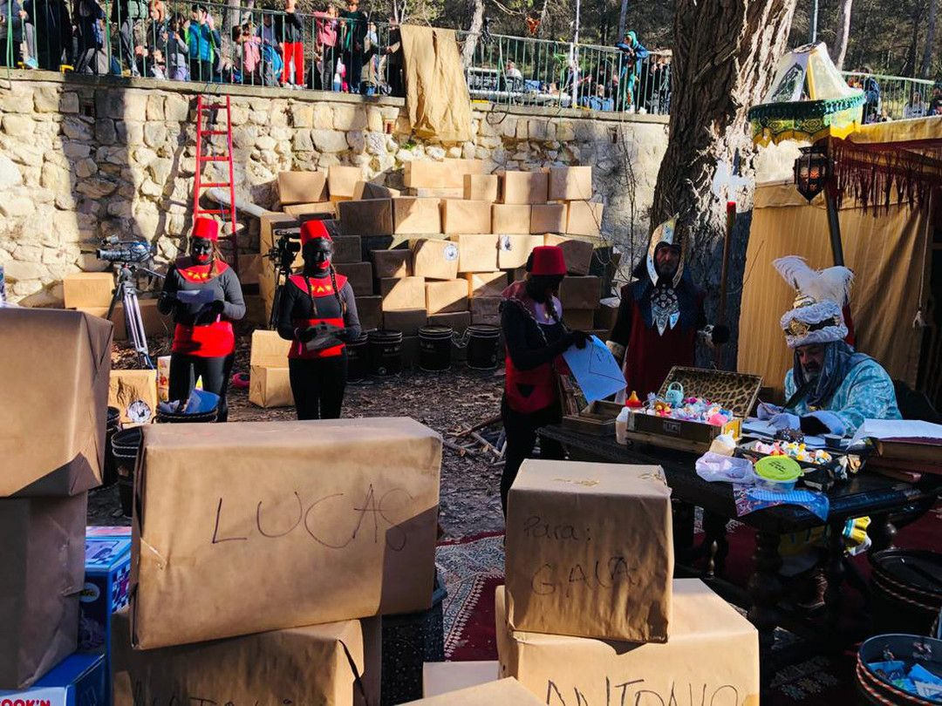
– Sí, sí. Eso es lo que exigiríamos a un paje -respondieron cada vez más entusiasmados los tres. – Pues decidme, queridos Reyes: ¿hay alguien que quiera más a los niños y los conozca mejor que sus propios padres?

Slide 17
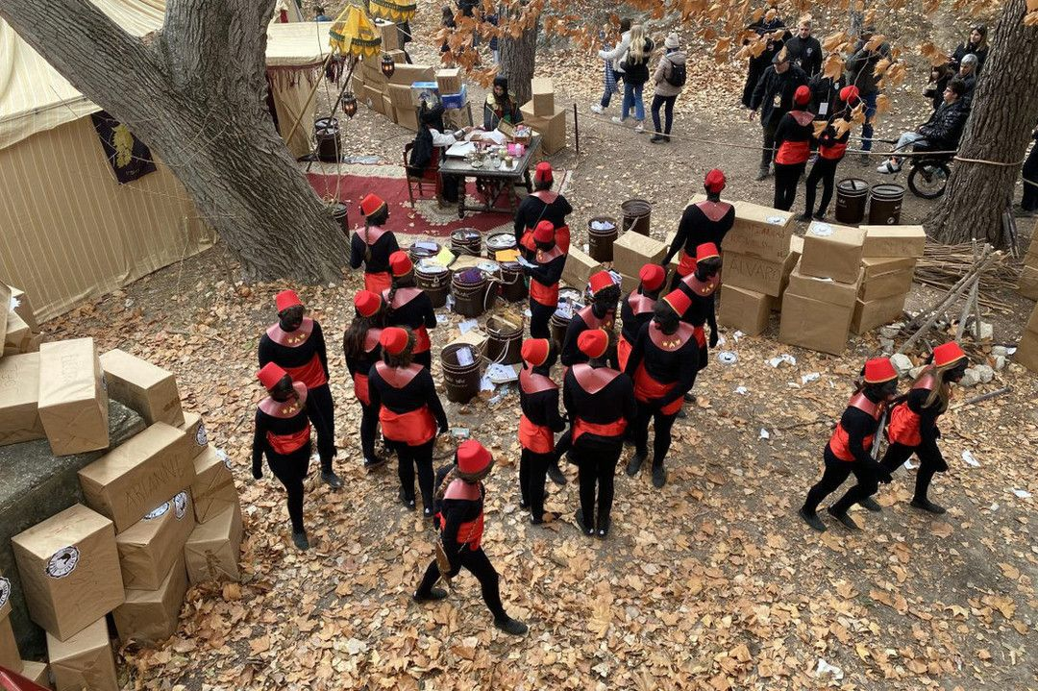
Los tres Reyes se miraron asintiendo y empezando a comprender lo que Dios estaba planeando, cuando la voz de nuevo se volvió a oír: – Puesto que así lo habéis querido y para que en nombre de los Tres Reyes Magos de Oriente todos los niños del mundo reciban algunos regalos,,,,

Slide 18
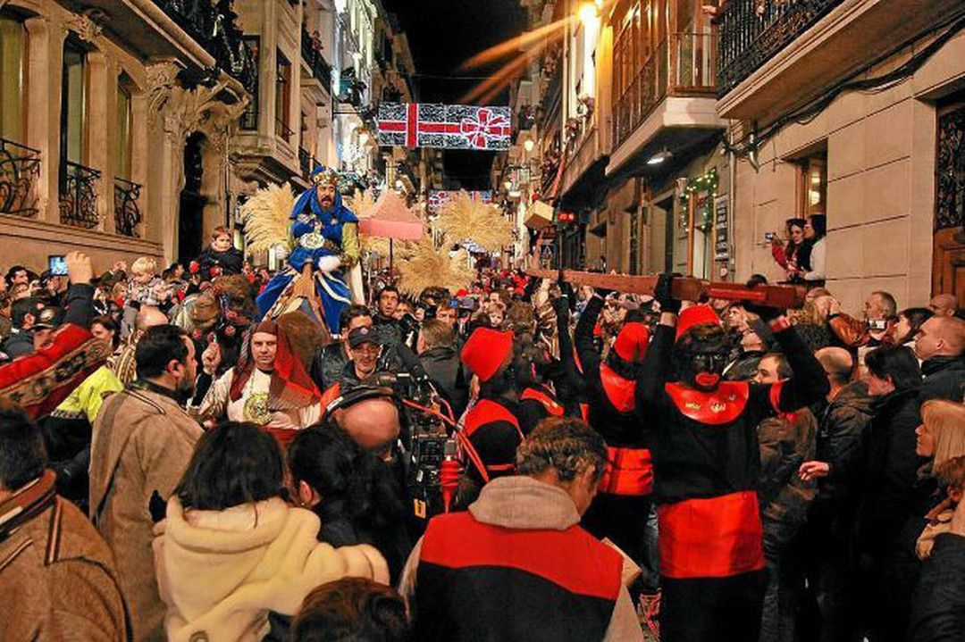
,,,YO, ordeno que en Navidad, conmemorando estos momentos, todos los padres se conviertan en vuestros pajes, y que en vuestro nombre, y de vuestra parte regalen a sus hijos los regalos que deseen.

Slide 19
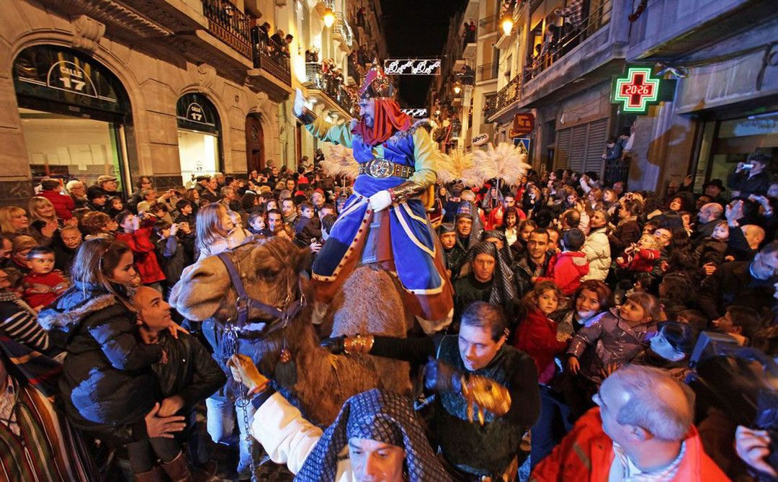
También ordeno que, mientras los niños sean pequeños, la entrega de regalos se haga como si la hicieran los propios Reyes Magos.

Slide 20
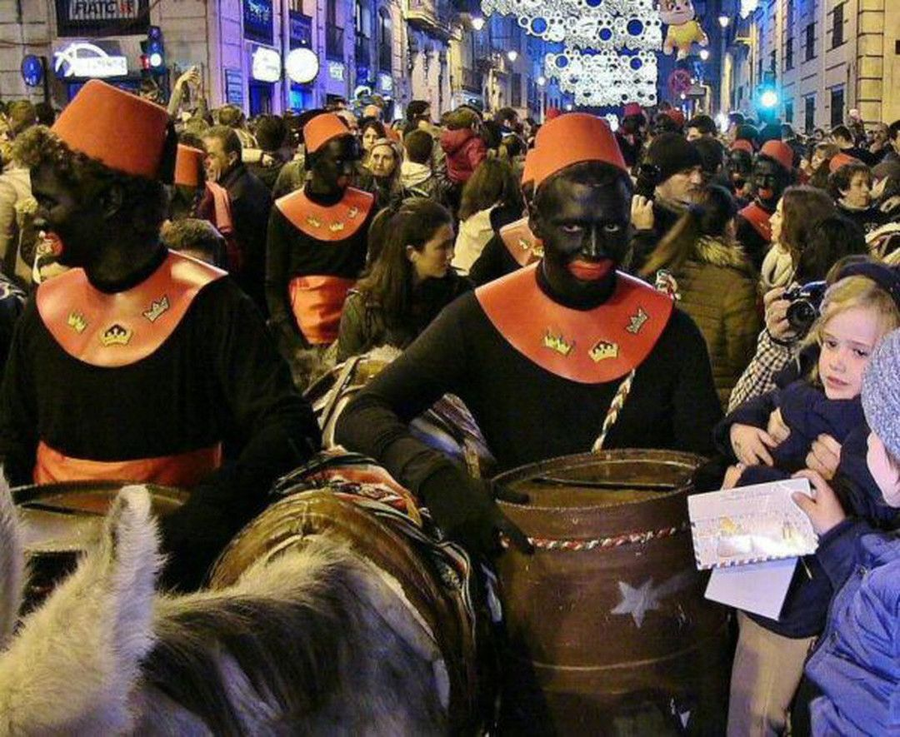
Cabalgata de Reyes Magos en Alcoy
Una de las grandes tradiciones en España cuando llega la Navidad es la Cabalgata de los Reyes Magos, pues casi todas la poblaciones tienen la suya, desde grandes ciudades a pequeños pueblos.

Slide 21
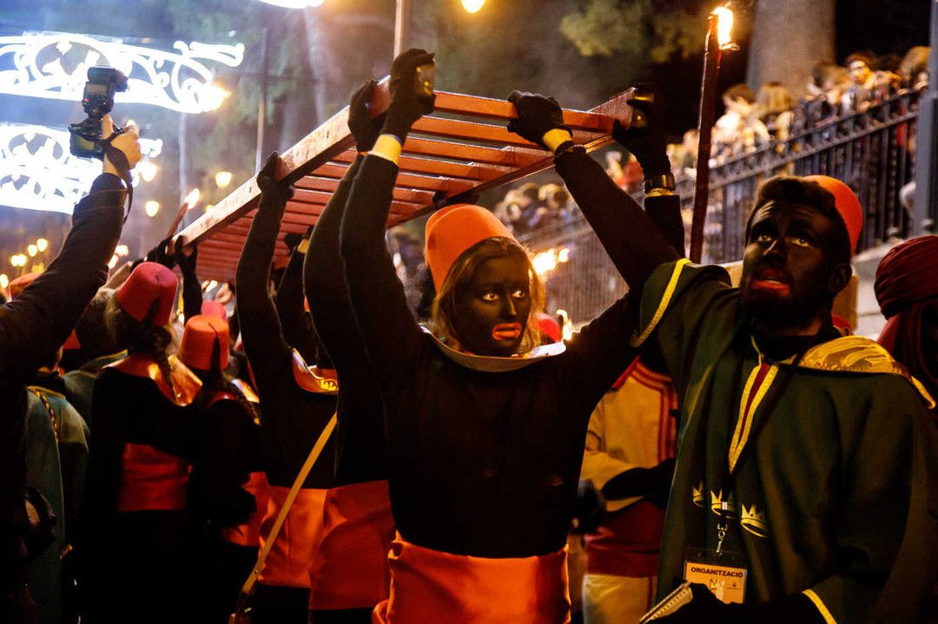
Pero recientemente hemos tenido la grandísima suerte de poder conocer la más antigua de España, la Cabalgata de Reyes Magos de Alcoy. Es una cabalgata tan especial, que cuando la conoces te das cuenta de la suerte que tiene los niños de Alcoy de poder vivir en primera persona este singular evento donde se respira ilusión por toda la ciudad.

Slide 22
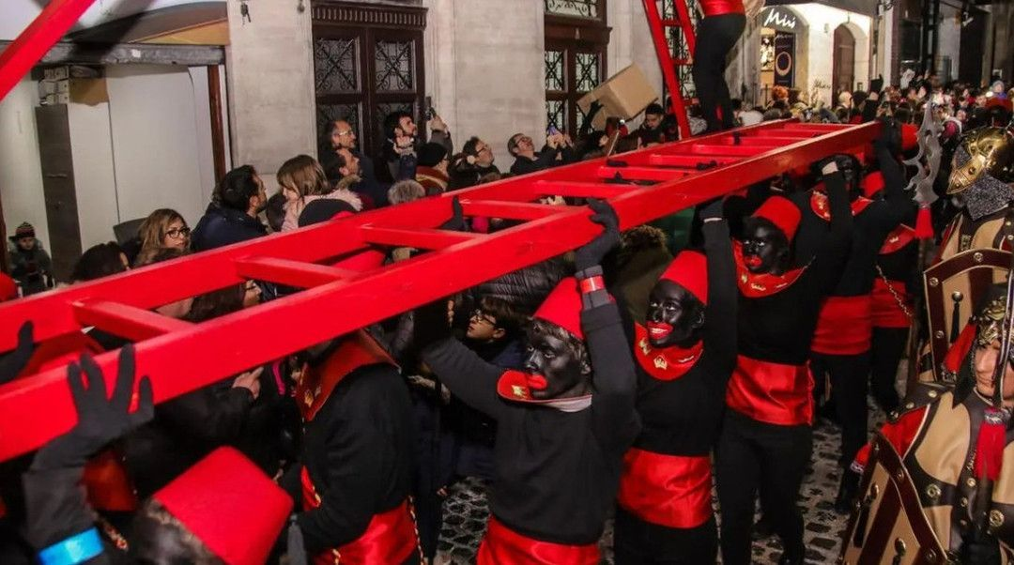
La cabalgata tiene su origen en 1885, y durante los años posteriores se fueron añadiendo varios actos, como les burretes o la celebración del Bando que terminarían conformando la actual cabalgata.

Slide 23
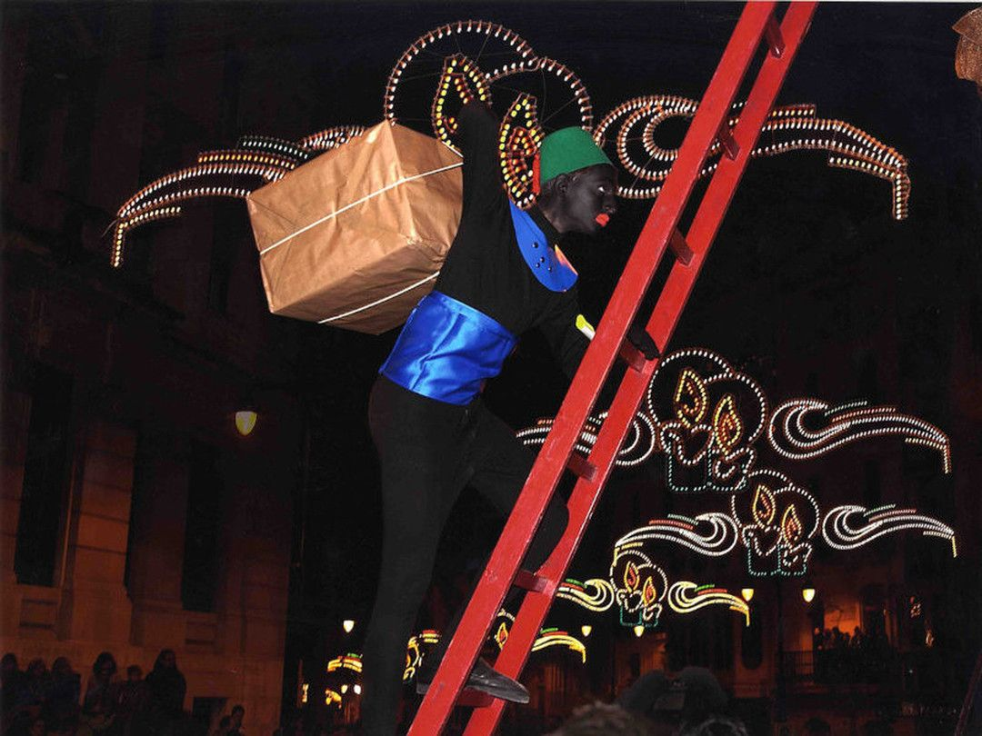
En la actualidad, estas fiestas se han convertido en una sucesión de actividades que no solo se limitan al día del desfile de los Reyes Magos, y que hemos tenido la ocasión de conocer.

Slide 24
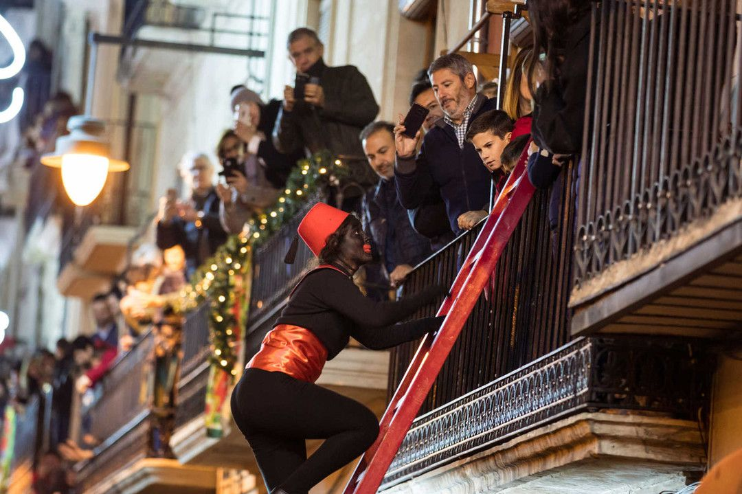
Els Negres, que es como se conoce cariñosamente a los pajes, tienen una importancia muy grande en estas fiestas ya que el día de la cabalgata son ellos los que entregan a los niños los regalos.

Slide 25
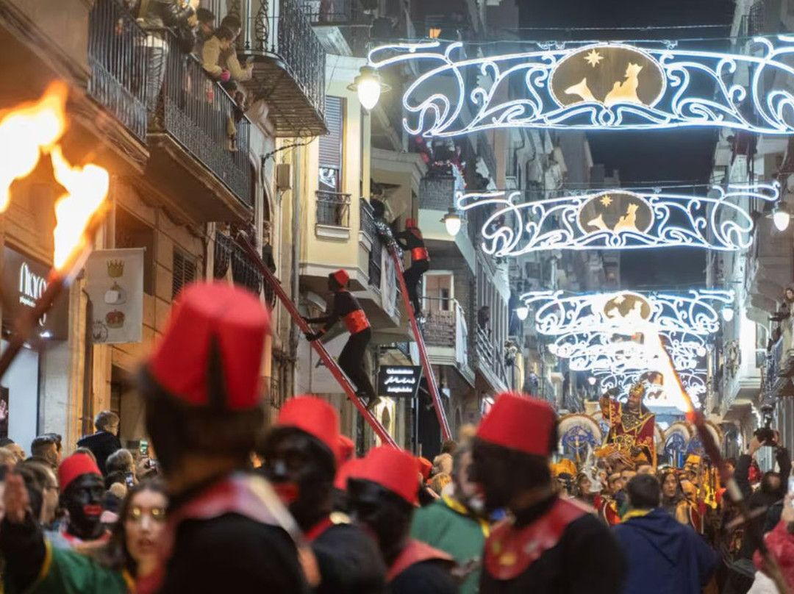
Los Reyes Magos Melchor, Gaspar y Baltasar se presentan en un orden distinto ya que Baltasar, “el rey negro”, es el segundo en desfilar, y no el último, como en la mayoría de las cabalgatas.

Slide 26
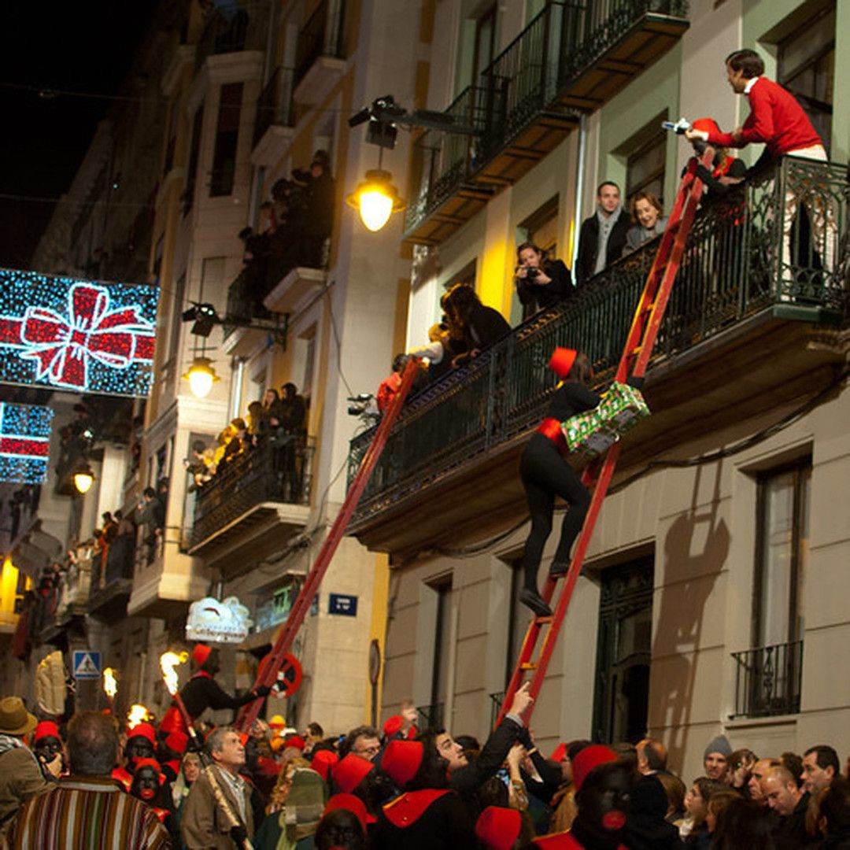
Los pajes suben a entregar los regalos a los niños que viven en los primeros pisos de las calles que recorre la cabalgata, durante la que levantan unas largas escaleras de color rojo por las que acceden a los balcones de las casas.

Slide 27
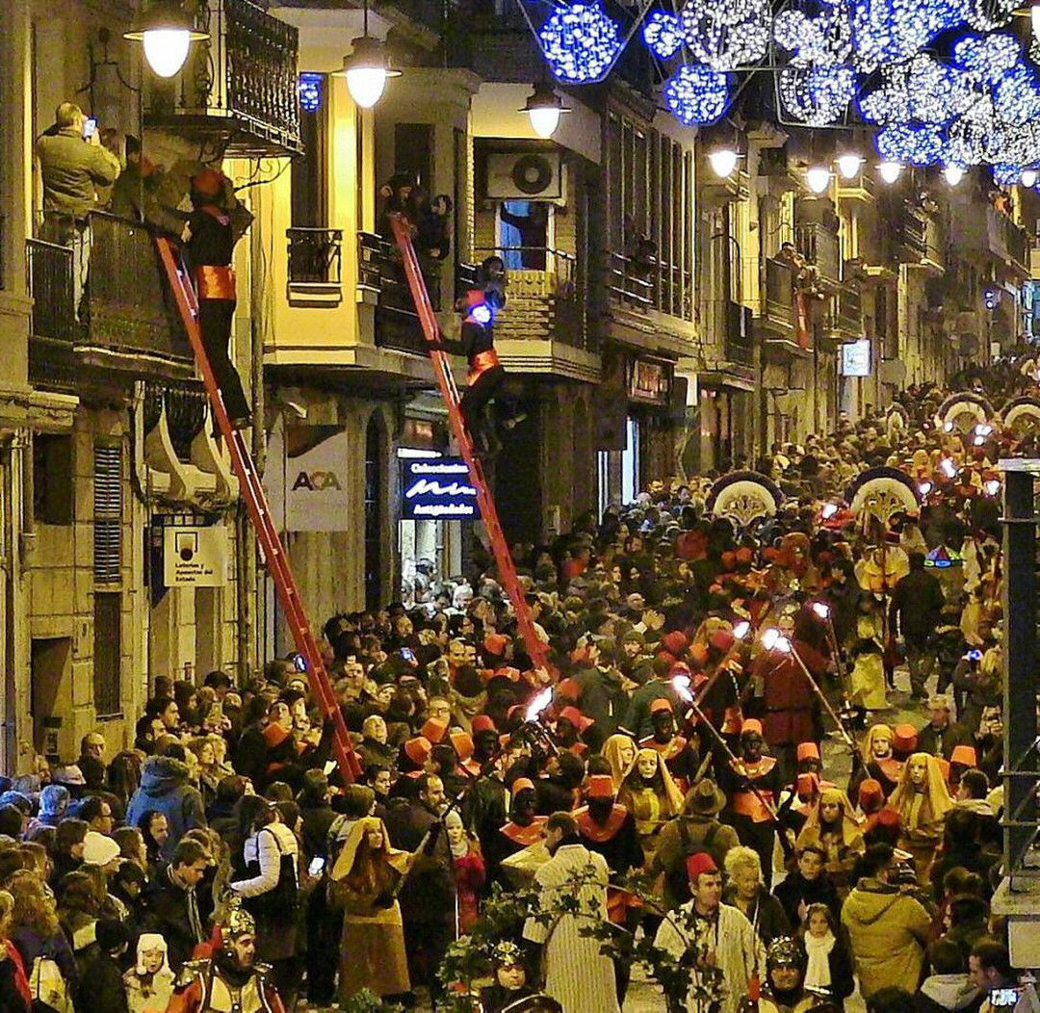
Es un acontecimiento que le da un punto tremendamente especial a la entrega de regalos a los niños, ya que la calle se llena de escaleras por las que los pajes van subiendo a entregar los regalos.

Slide 28
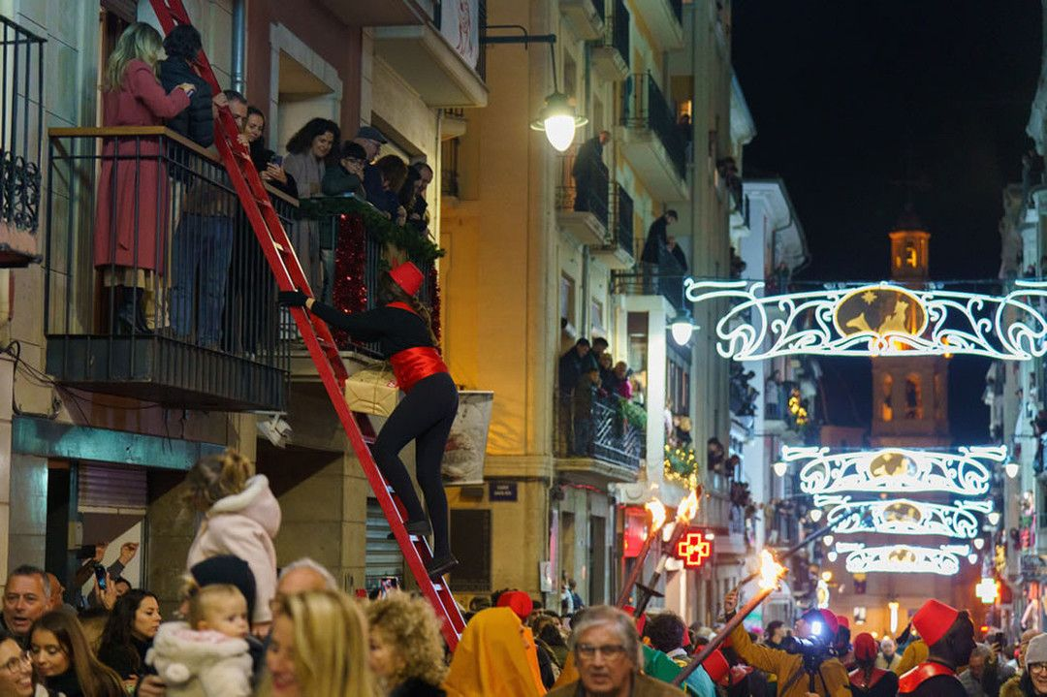
Lo mejor es que esto pasa sin apenas variaciones (si funciona, para qué tocarlo) desde hace ya muchos años, y aún así encandila a niños y mayores.

Slide 29
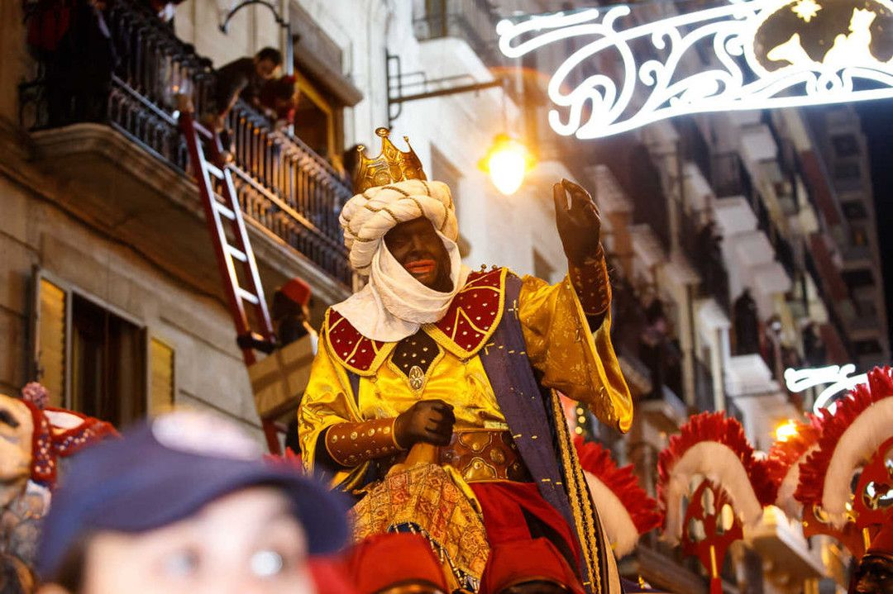
Según las historias que se han compartido de generación en generación, los reyes eran originarios de oriente, pero ¿de dónde exactamente?.

Slide 30
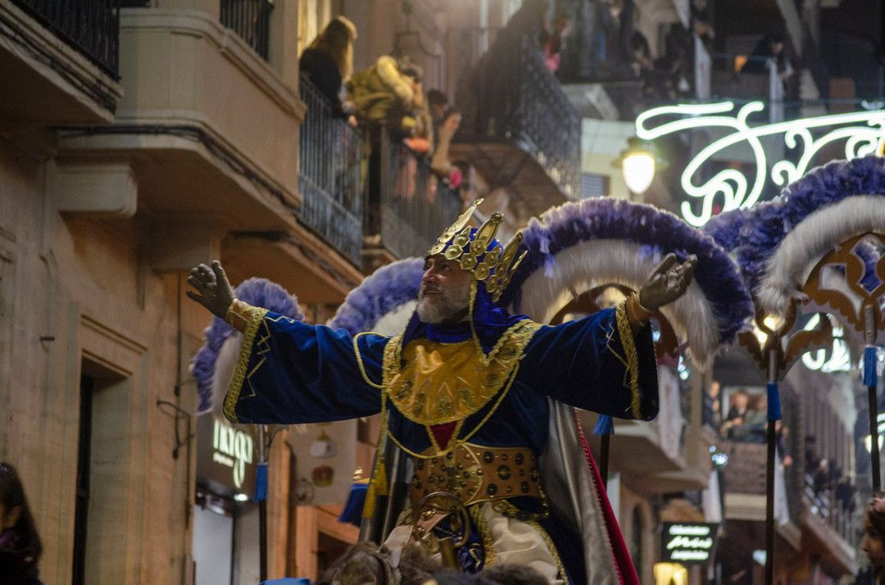
Una de las creencias más aceptadas es que venían de la antigua Persia (lo que hoy es Irán e Irak), aunque también hay teorías que dicen que provenían de Yemen y que seguían la establecida Ruta del Incienso, uniendo Egipto con India a través de Arabia.

Slide 31
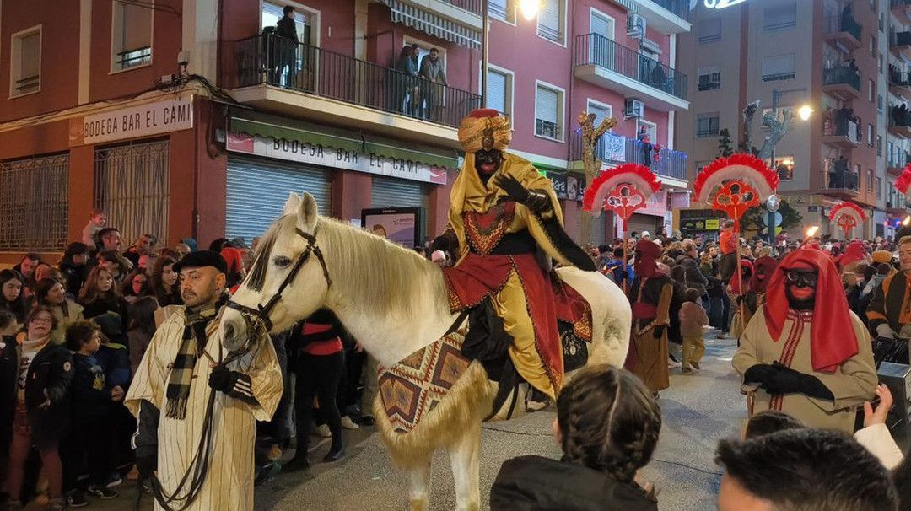
En el libro de Mateo solo menciona que eran magos, pero en realidad, la palabra en español de “magos” es una mala traducción de la palabra magi, que se refiere en plural a los sacerdotes o seguidores del zoroastrismo, una religión persa fundada por el profeta Zorastro.

Slide 32
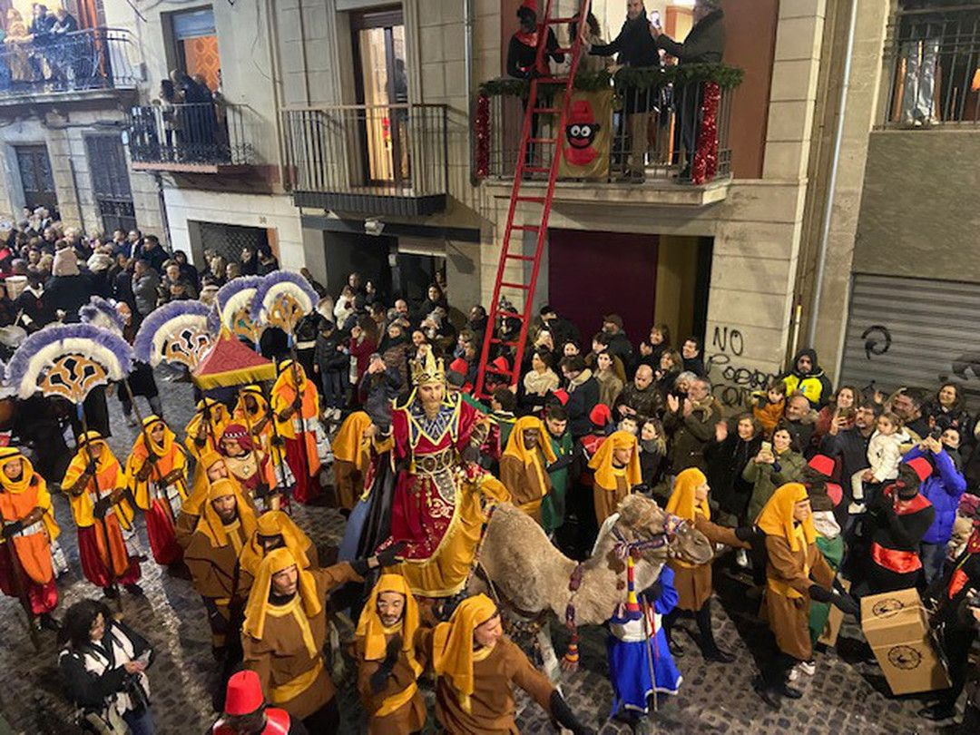
También han sido relacionados con la versión de la palabra griega «magoi», que se refiere a todo hombre sabio, educado, inteligente o influyente en su respectiva sociedad, por lo que pudo ser que no fueran magos, y hasta inclusive no eran reyes, sino personajes nobles de algún reino persa.

Slide 33
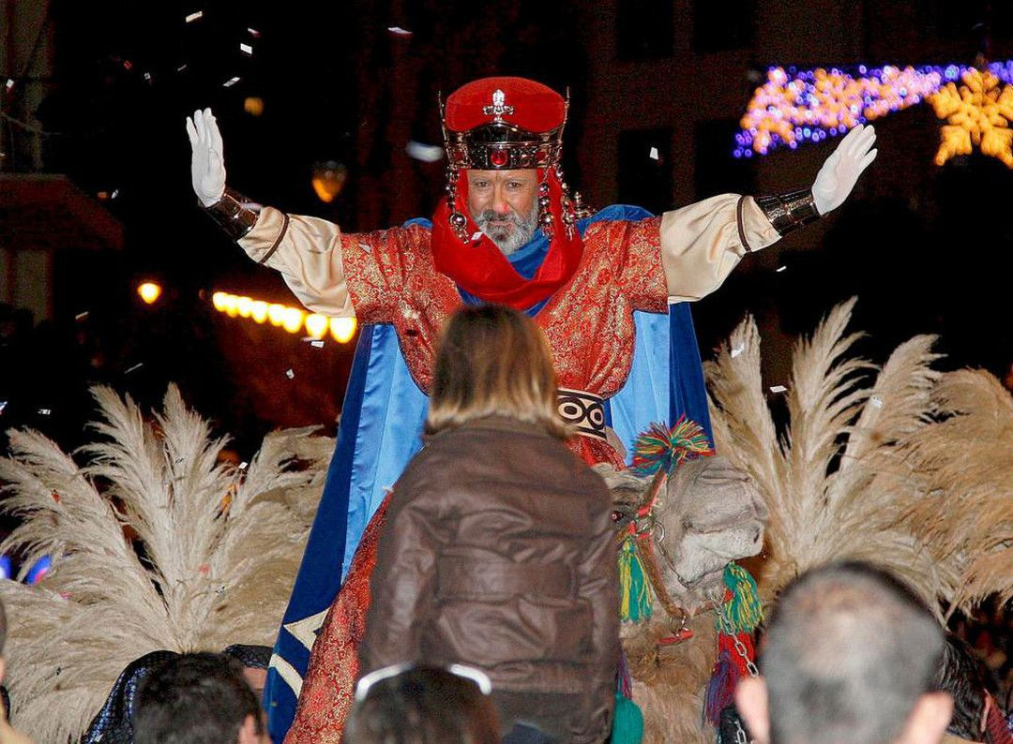
Una publicación de Univision, habla sobre el número de «reyes magos», ya que algunos textos llegaron a mencionar también a un cuarto personaje importante llamado Artabán.

Slide 34
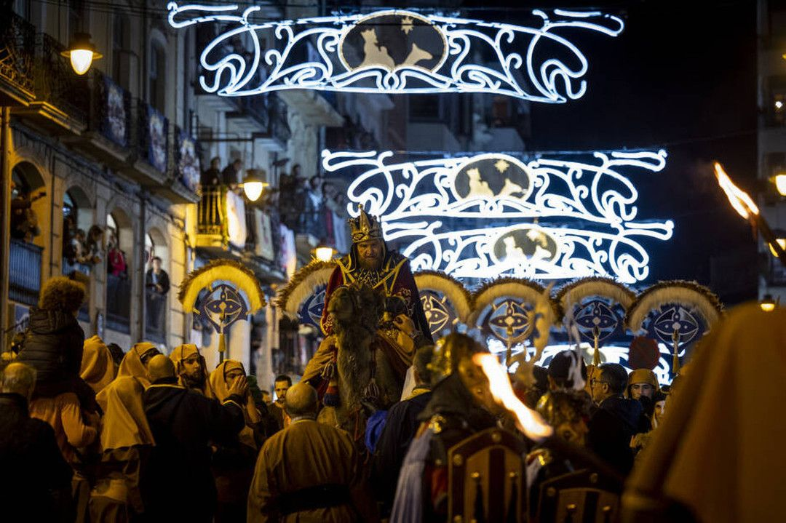
Se dice que este no llegó a tiempo a Jerusalén por haber desviado su camino para curar a un anciano moribundo, y por que estuvo treinta años dedicándose a curar enfermos de lepra y otras enfermedades.

Slide 35
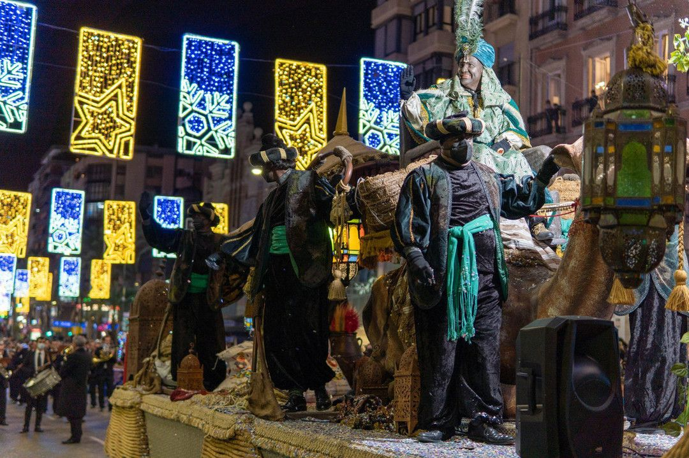
También varía si montaban camellos, o uno camello, otro un corcel y otro un elefante. Con respecto a la edad y el origen de los reyes, se cree que ellos representaban a los tres continentes explorados en ese tiempo, Europa, Asia y África.

Slide 36
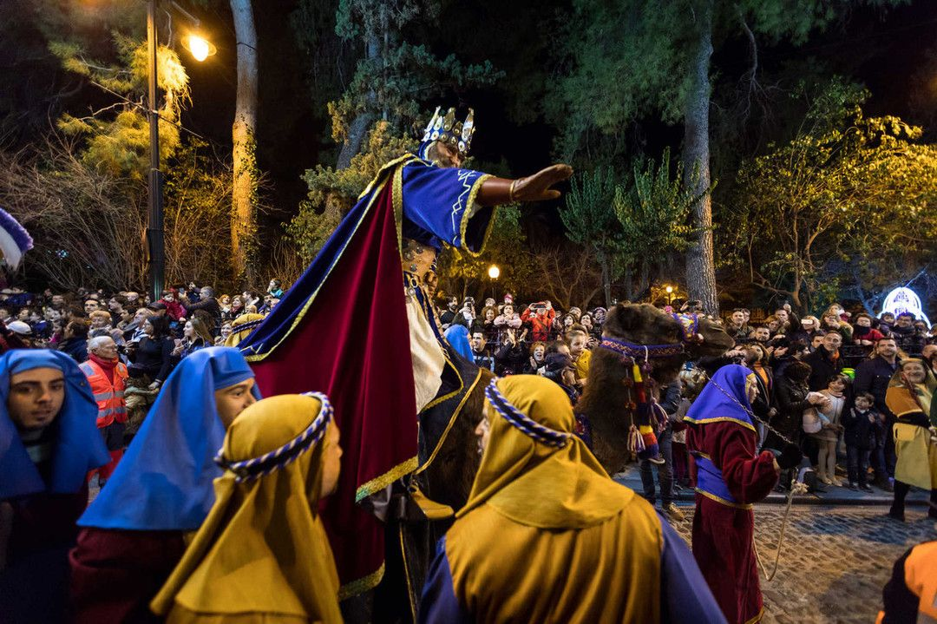
Algunas teorías detallan que Melchor era el más joven de los tres, con 20 años, mientras que Gaspar era un señor de unos 40 años. Baltasar era el más anciano de los tres, con 60 años, el más experimentado. De esta manera, representaban las tres edades del hombre, juventud, madurez y vejez, visitando al niño Jesús.

Slide 37
Actualmente existen diversas formas en el mundo de celebrar el Día de los Reyes Magos cada 6 de enero. En varios países de habla hispana, la llegada de estos tres magos sigue emocionando a miles de niños y niñas, quienes reciben juguetes y regalos para esta fecha

Slide 38
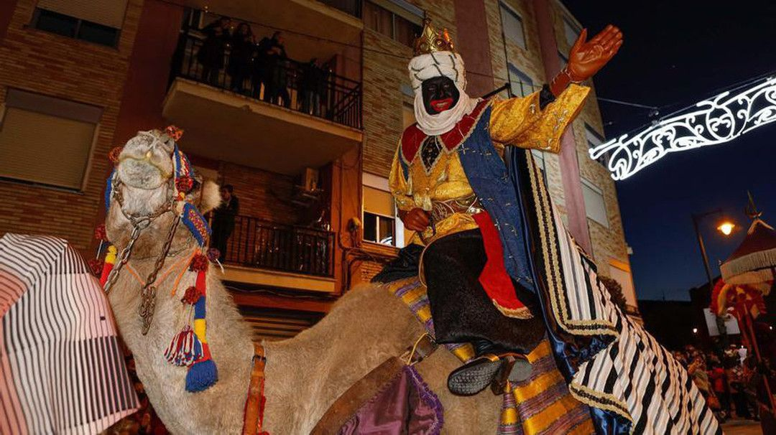
Asimismo, en la noche previa al Día de Reyes, los españoles celebramos su famosa Cabalgata de Reyes, un desfile donde los protagonistas son los Reyes Magos, congregando a miles de niñas y niños que esperan con ilusión sus regalos.

Slide 39
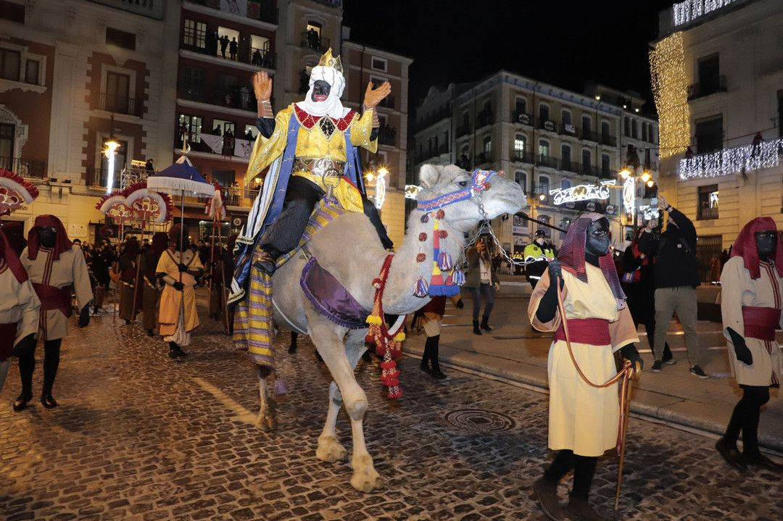
Todos los 5 de enero a la noche, en muchas casas de España e Hispanoamérica, los padres repiten el ritual: colocan un poco de pasto, otro de agua y los zapatos de los niños junto a la entrada. Los dos primeros, para alimento y bebida de los camellos.

Slide 40
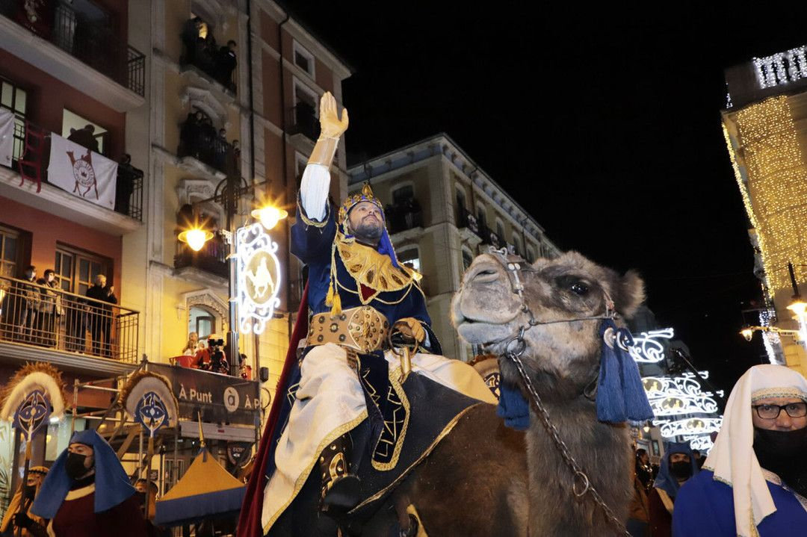
El calzado, porque allí pasarán los Reyes Magos y dejarán un regalo. A la mañana siguiente, todo será felicidad para los pequeños. Hace muchos años, esta celebración era tan importante que en la Argentina era feriado.

Slide 41
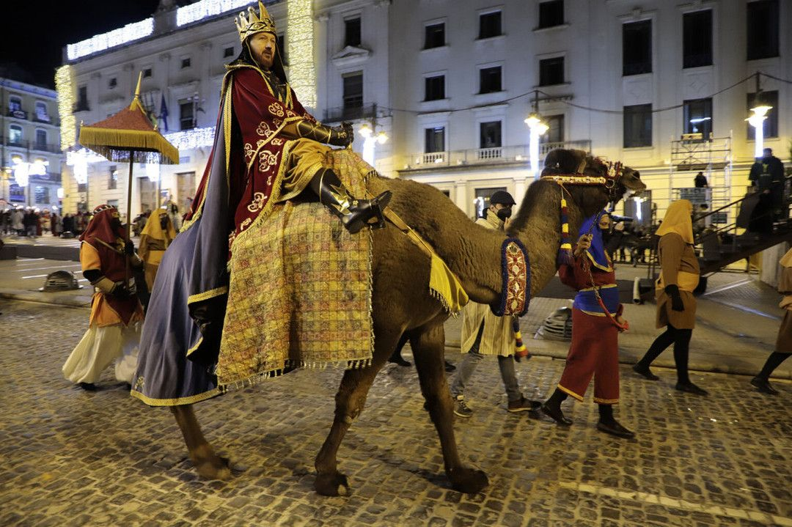
Hoy, lentamente se desvanece ante el avance de Papá Noel: el anticipo de la Navidad no deja tanto resto como para sumar obsequios. No obstante, la tradición aún tiene su fuerza.

Slide 42
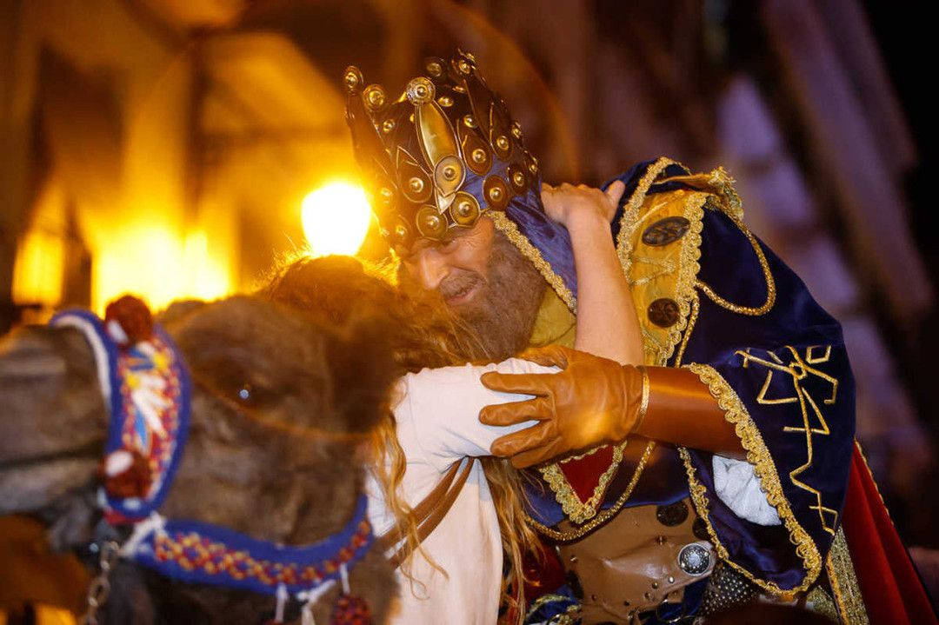
Por supuesto, tiene su alimento: la “rosca de Reyes”, que consiste en una confitura de masa dulce, esencia de azahares o limón y recubierta con crema, cereza e higos, con la forma circular de las coronas que usaban Melchor, Gaspar y Baltasar.

Slide 43
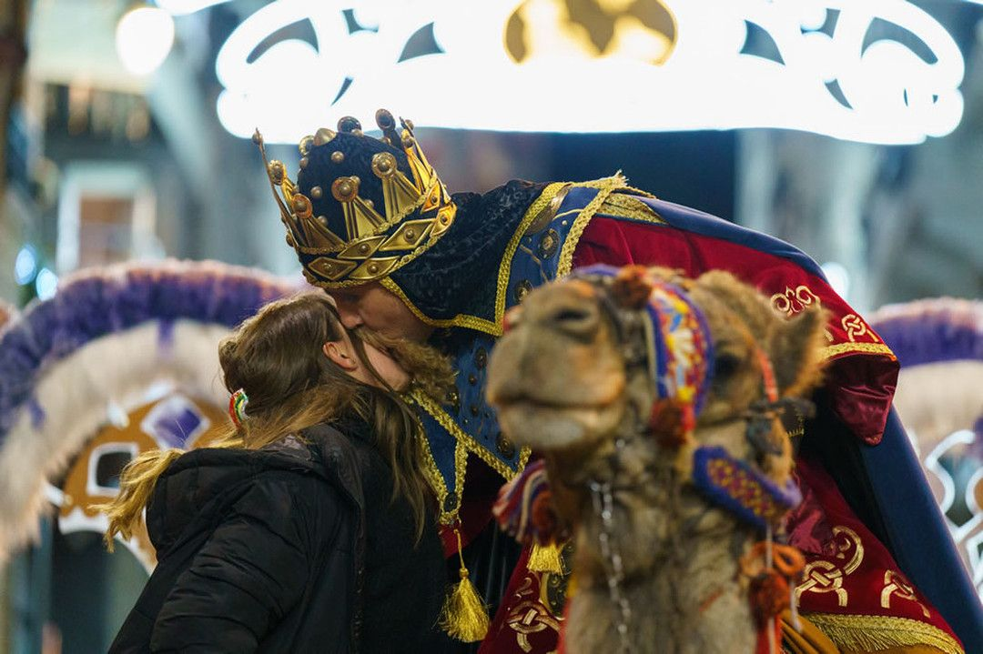
Otros atribuyen esa forma al amor de Dios, que no tiene principio ni fin: es eterno. Una tercera hipótesis señala que el origen se remite a los festejos del Sol Invicto de los romanos, y por eso es redonda.

Slide 44
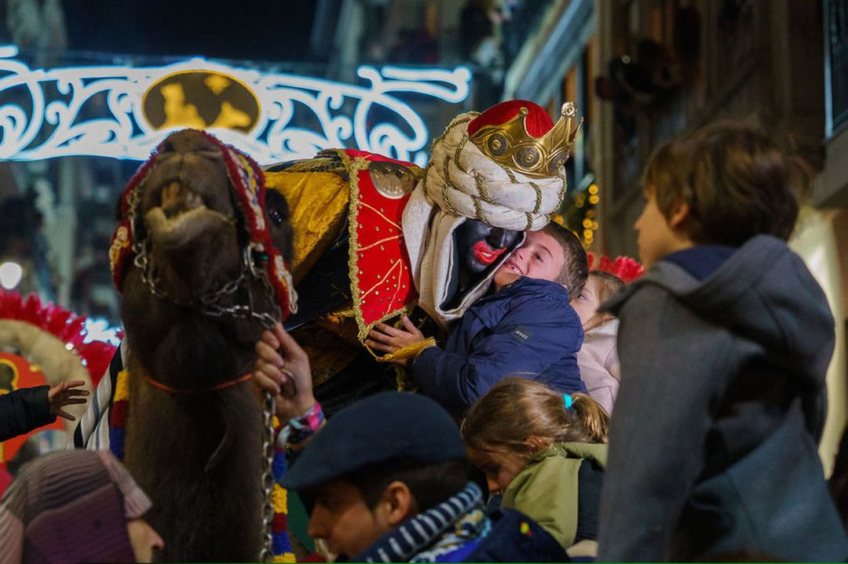
Como tantas, la tradición de los Reyes Magos proviene de La Biblia. En el evangelio de Mateo 2. 1-12 se puede leer: “…Cuando nació Jesús, en Belén de Judea, bajo el reinado de Herodes, unos magos de Oriente se presentaron en Jerusalén y preguntaron:

Slide 45
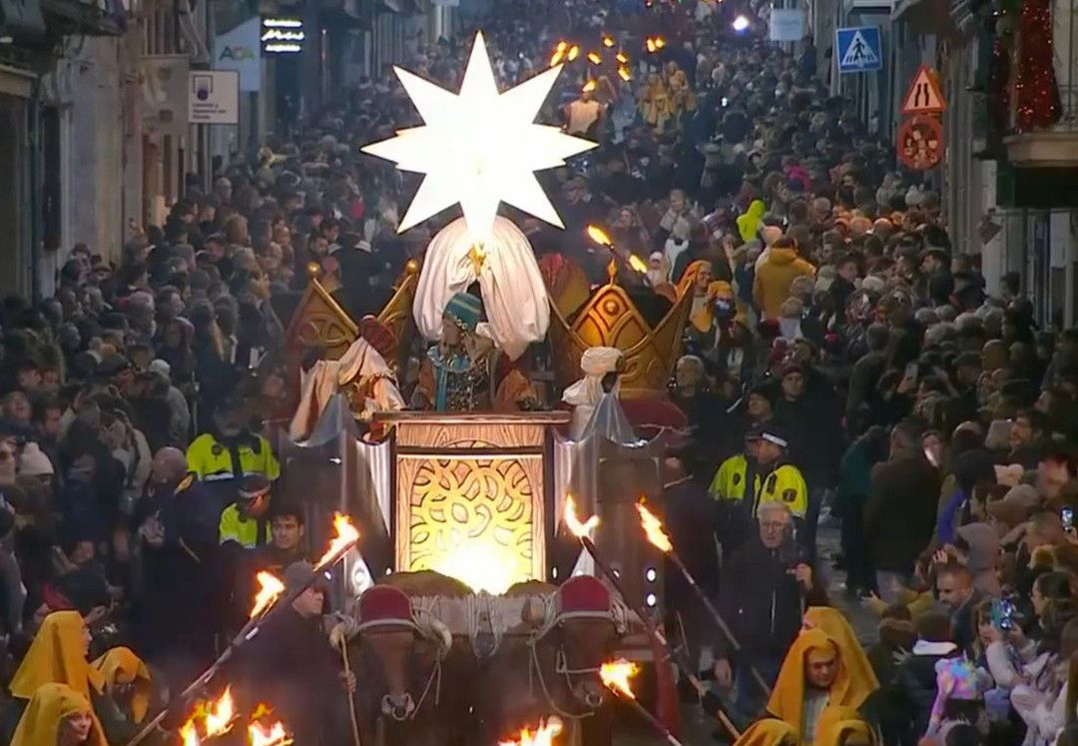
¿Dónde está el rey de los judíos que acaba de nacer? Porque vimos su estrella en Oriente y hemos venido a adorarlo. Al enterarse, el rey Herodes quedó desconcertado y con él toda Jerusalén. Entonces reunió a todos los sumos sacerdotes y a los escribas del pueblo, para preguntarles en qué lugar debía nacer el Mesías.

Slide 46
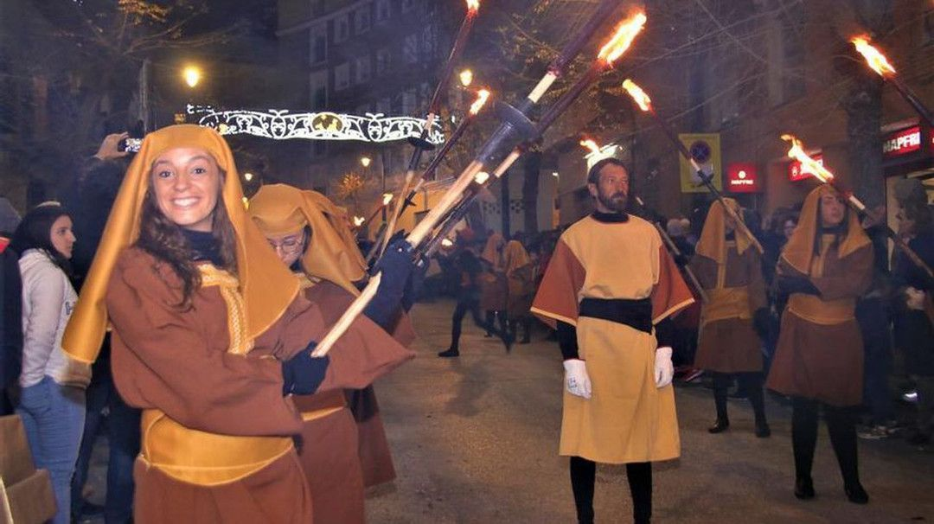
‘En Belén de Judea, –le respondieron–, porque así está escrito por el Profeta: Y tú, Belén, tierra de Judá, ciertamente no eres la menor entre las principales ciudades de Judá, porque de ti surgirá un jefe que será el Pastor de mi pueblo, Israel’.

Slide 47
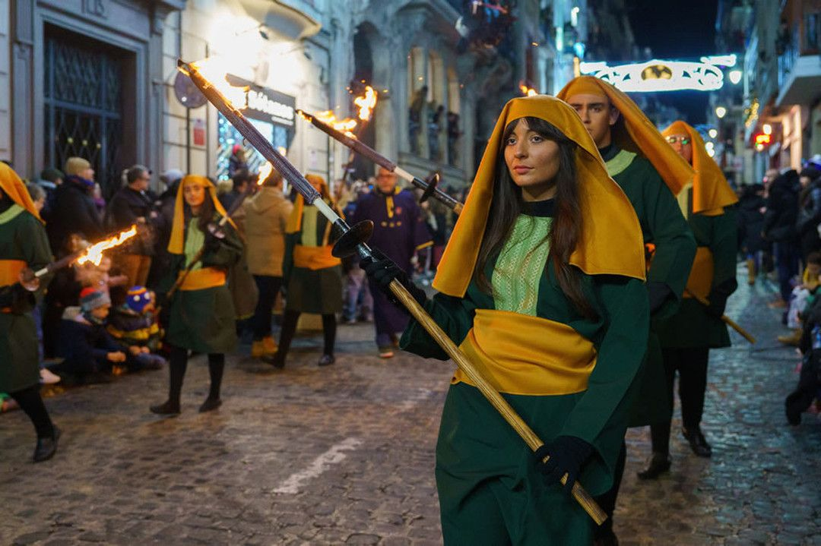
Herodes mandó llamar secretamente a los magos y después de averiguar con precisión la fecha en que había aparecido la estrella, los envió a Belén, diciéndoles: ‘Vayan e infórmense cuidadosamente acerca del niño, y cuando lo hayan encontrado, avísenme para que yo también vaya a rendirle homenaje’.

Slide 48
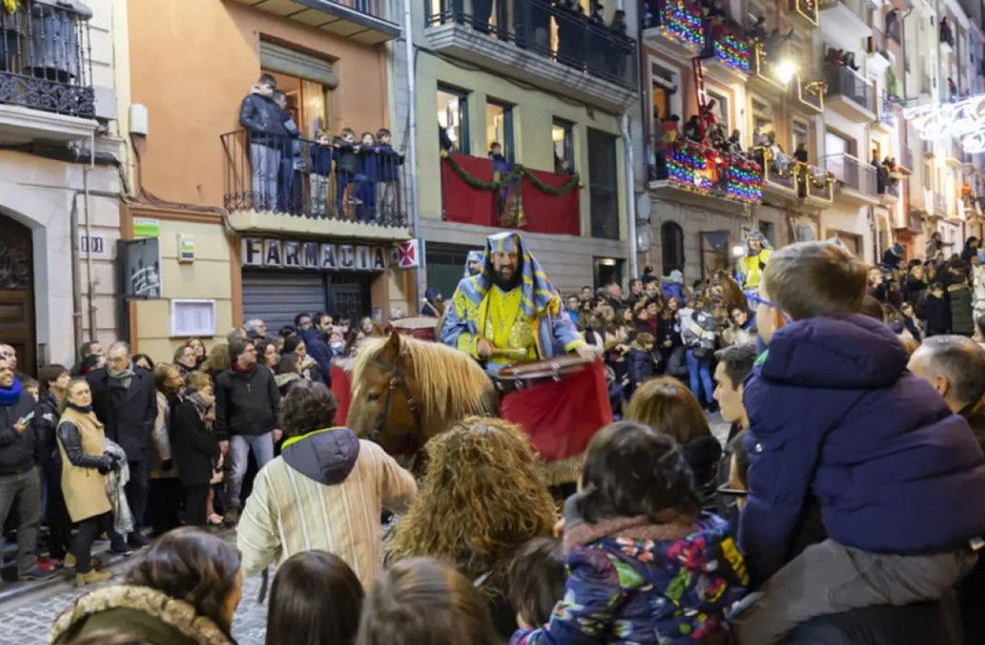
Después de oír al rey, ellos partieron. La estrella que habían visto en Oriente los precedía, hasta que se detuvo en el lugar donde estaba el niño. Cuando vieron la estrella se llenaron de alegría, y al entrar en la casa, encontraron al niño con María, su madre, y postrándose, le rindieron homenaje.

Slide 49
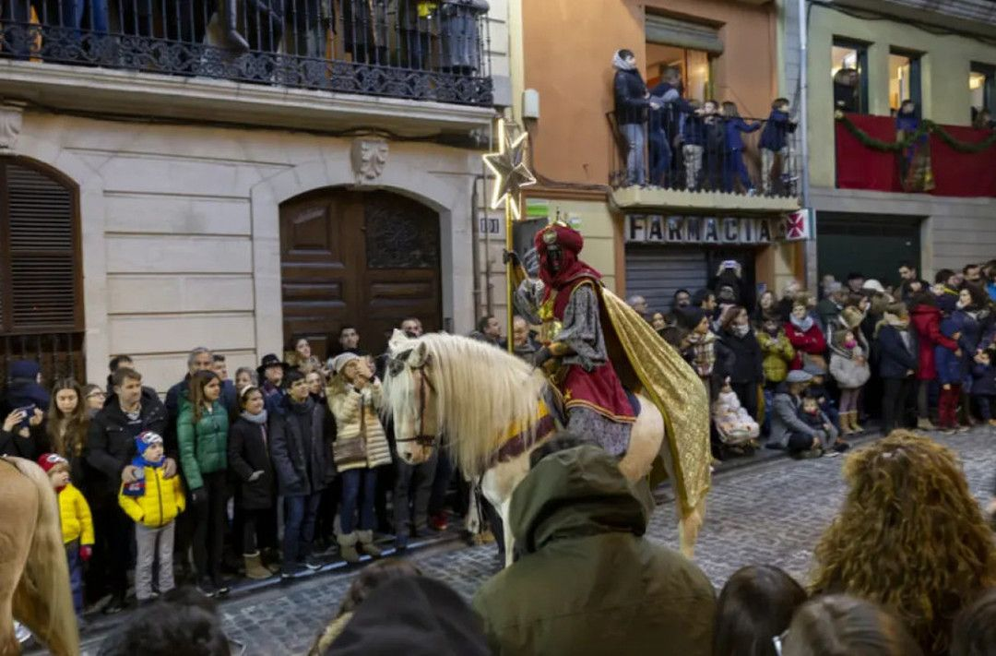
Luego, abriendo sus cofres, le ofrecieron dones, oro, incienso y mirra. Y como recibieron en sueños la advertencia de no regresar al palacio de Herodes, volvieron a su tierra por otro camino.

Slide 50
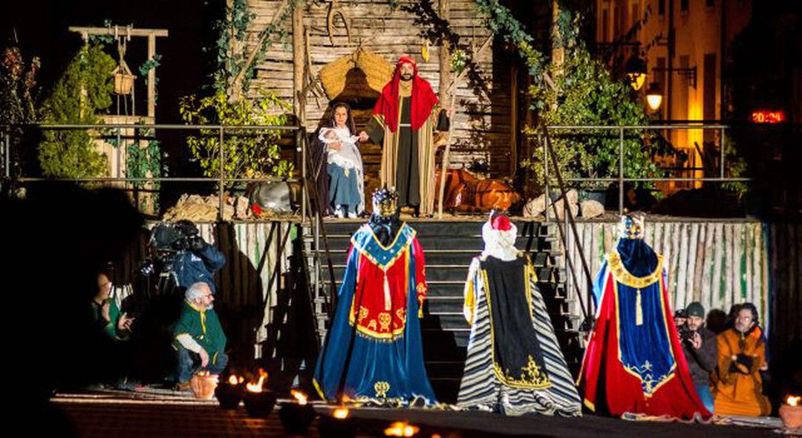
Tras el paso de los Reyes Magos y toda su comitiva, la cabalgata se dirige a la plaza de España, donde un belén humano les espera para realizar el acto de la Adoración en el que sus Majestades entregan el oro, incienso y mirra al niño Jesús.

Slide 51
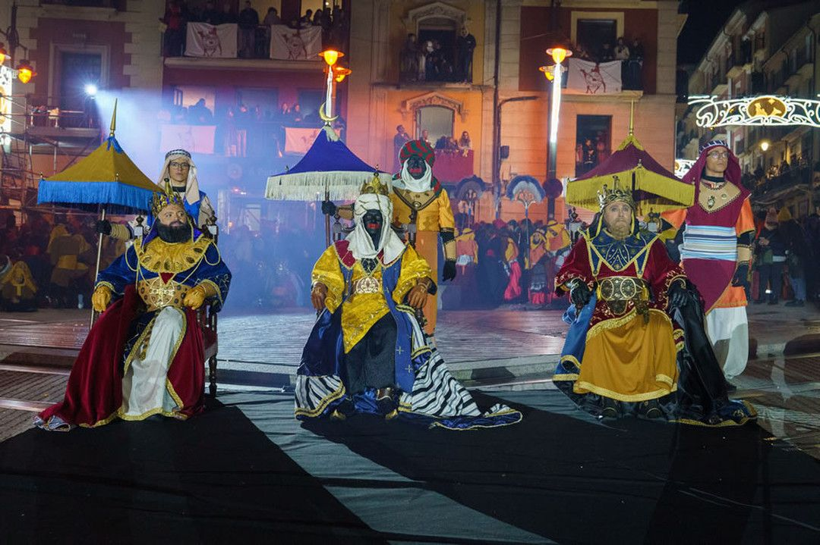
El arribo de los Magos a Jerusalén fue diversamente interpretada en la tradición. La opinión más frecuente en los padres de la Iglesia es que fue poco después del nacimiento de Cristo. Sin embargo, la opinión ordinaria es que se pone sobre año y medio después, ya que Herodes da la orden de matar a los niños de “dos años para atrás.”

Slide 52
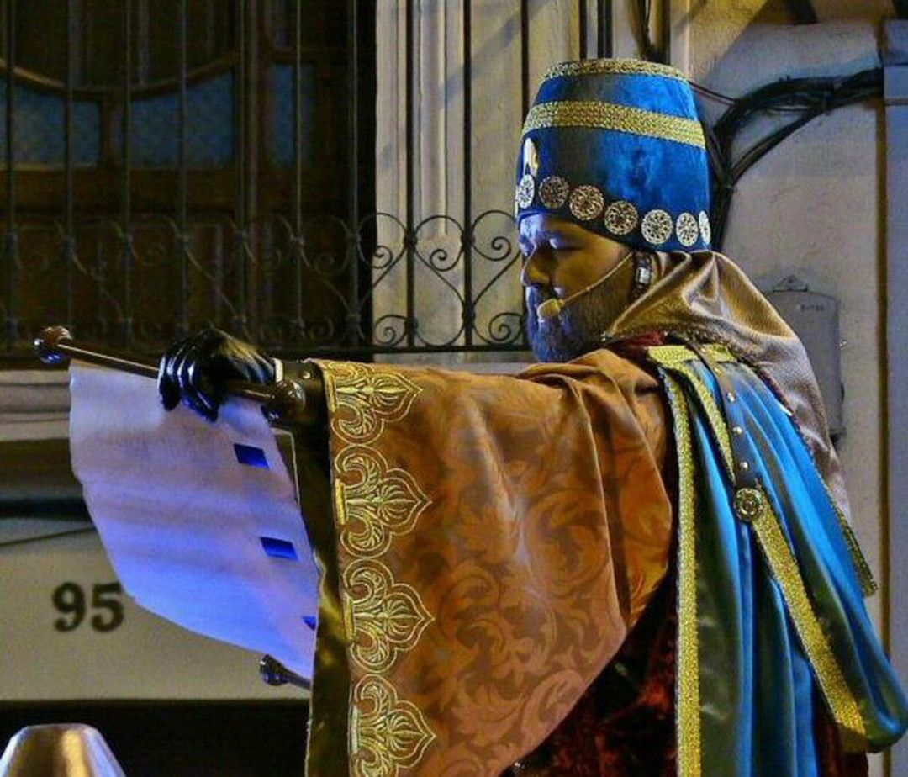
Si seguimos el hilo del relato evangélico, cuando ellos llegan “… entran en la casa”. En ningún lado hace referencia a un establo, ni menciona un pesebre. Por tanto es probable que el Niño Jesús ya no estuviera allí donde ocurrió el parto, habría pasado algún tiempo, tal vez año y medio del nacimiento, lo natural es que habitaran en una casa.

Slide 53
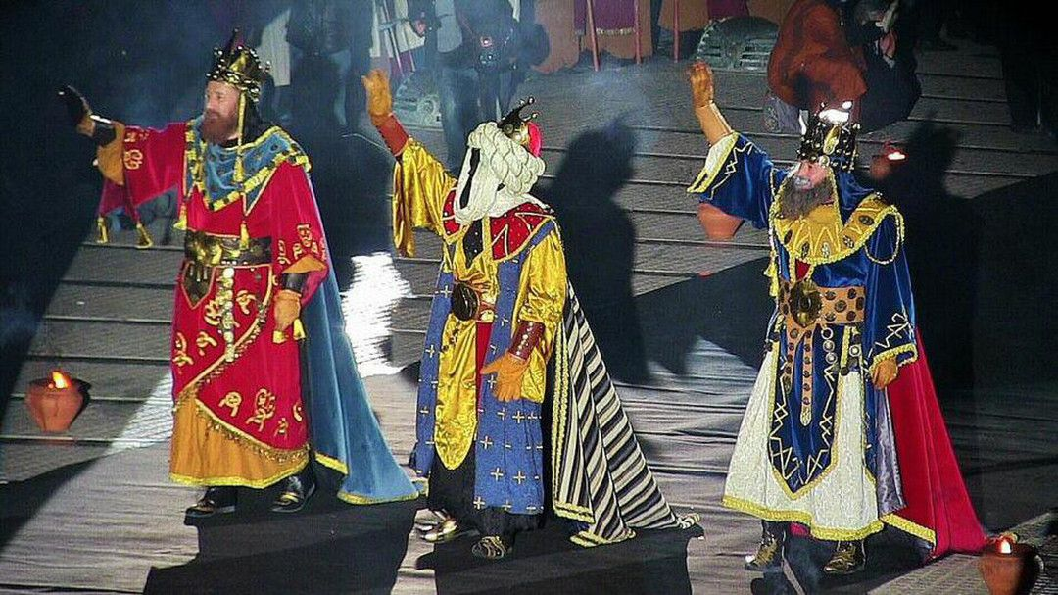
En el siglo II se les elevó a la categoría de reyes; esto se debió a que el salmo 72 dice: “Los reyes de Tarsis y de Saba le traerán sus regalos; todos los reyes se arrodillarán ante él”; y se creyó que los Magos eran estos reyes que habían venido para cumplir la profecía.

Slide 54

¿Qué fue de la vida de estos magos de Oriente, después de la epifanía de Belén? Si seguimos estrictamente el método histórico científico, no se sabe nada. Pero la tradición dice que murieron a edades avanzadas. Melchor a los 116 años. Baltasar a los 112 años y Gaspar a los 109 años.

Slide 55

Tampoco se dice que hayan vuelto a sus tierras de Oriente, convertidos al judaísmo. Los textos evangélicos solo dicen que: “…volvieron a su casa por otro camino”. Será la emperatriz Helena que en el año 300, presuntamente, dé con sus restos. De Jerusalén, donde estaban sepultados, serán trasportados a Constantinopla.

Slide 56
Resumiendo:
Será la emperatriz Helena que en el año 300, presuntamente, dé con sus restos. De Jerusalén, donde estaban sepultados, serán trasportados a Constantinopla. En el año 347 san Eustorgio, arzobispo de Milán acudirá a Constantinopla y el emperador Constantino I le obsequiará las reliquias de los magos.
Cuando el emperador Federico Barbarroja logró conquistar Milán, tomó los restos de los magos en el año 1164 los llevó a la catedral de Colonia y se los entregó al arzobispo Reinaldo de Dassel donde hizo construir un suntuoso relicario para albergarlos. Pero el templo original era muy pequeño y se planeó construir un templo más grande, el que hoy podemos admirar. La obra comenzó en el año 1248 y tardaron 632 años en terminarla. Lo interesante de esta magnífica construcción es que en la aguja central de la catedral no posee una cruz sino una estrella, simbolizando la estrella de Belén.

Slide 57
Música Enlazada:
Títulos:
- It´s the most wonderfull time of the year ( Andy Williams )
- Sleigh Ride ( The Ronettes )
- Navidad, Navidad
- Los Reyes Magos ( Tatiana )
- Ya vienen los Reyes Magos

Slide 58







¿Te ha gustado?
Puedes ver más entrando
Aquí
Además puedes recibir powerpoints en tu correo electrónico suscribiéndote aquí:

